Slide 1

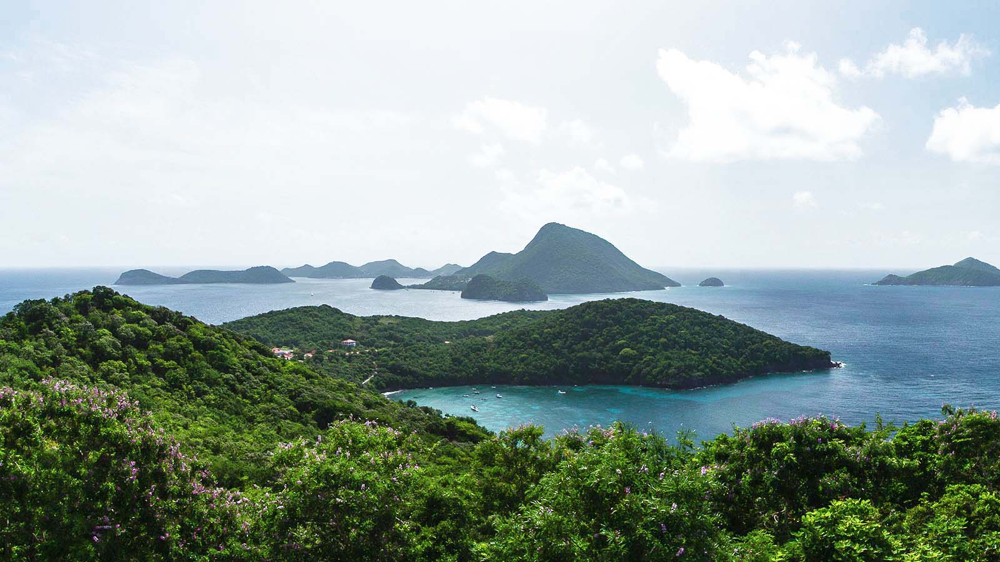
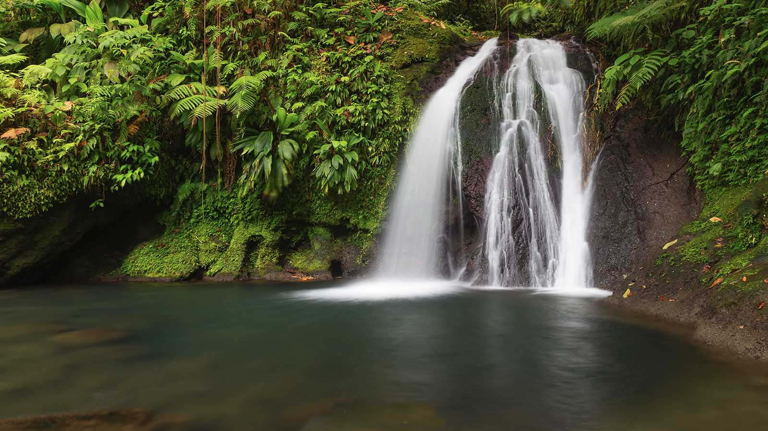
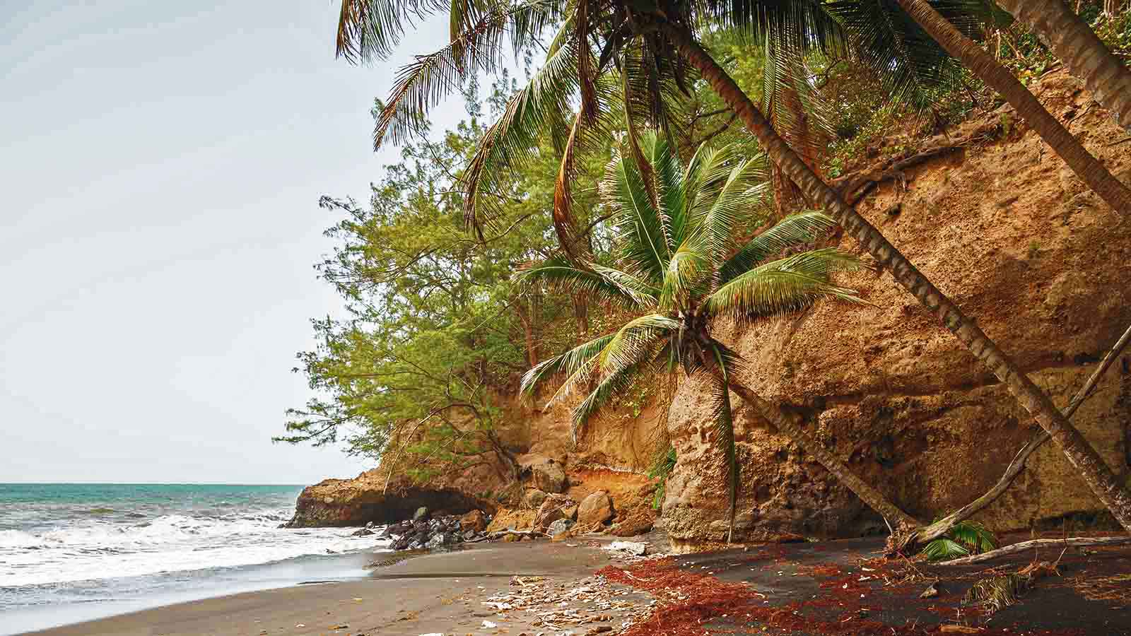
90
The world in the lens
Svet objektívom
El mundo en la lente
2023
Sylvain, Daniel, Steve

Slide 2
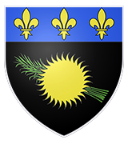
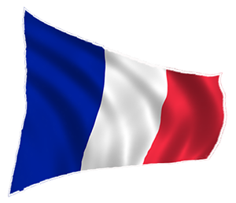
GUADELOUPE
CARIBBEAN
FRANCE

Slide 3
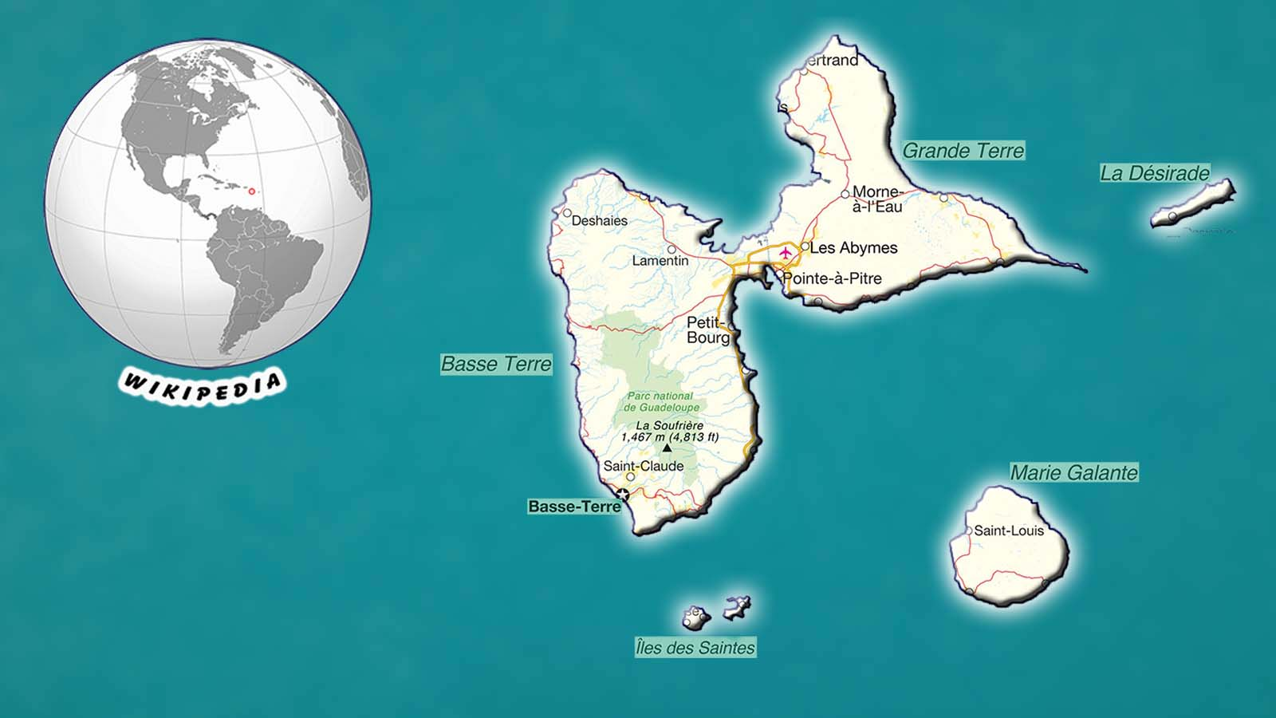
GUADELOUPE
GUADELOUPE
GPS N 16°14’60‘‘ W 61°34’60‘‘

Slide 4




Guadeloupe is an archipelago consisting of four inhabited and several uninhabited islands in the Caribbean. It is an overseas department and region of France and thus also a territory of the European Union. The number of inhabitants is around 400 thousand. The official currency is the euro and the official language is French. The capital of the archipelago is Basse-Terre. The islands were settled by Native Americans sometime in the third millennium BC. Christopher Columbus reached Guadeloupe in 1493 during his second voyage. The islands were formed by the action of several volcanoes. The highest peak of the archipelago is the active volcano La Grande Soufrière with an altitude of 1,467 meters. Its last eruption was in 1976. Guadeloupe has to face regular hurricanes. The deadliest that hit the archipelago in 1776 killed at least 6,000 people. In 1992, the Guadeloupe Archipelago Biosphere Reserve was created under the auspices of UNESCO.
Guadalupe es un archipiélago que consta de cuatro islas habitadas y varias deshabitadas en el Caribe. Es un departamento y región de ultramar de Francia y, por lo tanto, también un territorio de la Unión Europea. El número de habitantes ronda los 400 mil. La moneda oficial es el euro y el idioma oficial es el francés. La capital del archipiélago es Basse-Terre. Las islas fueron colonizadas por nativos americanos en algún momento del tercer milenio antes de Cristo. Cristóbal Colón llegó a Guadalupe en 1493 durante su segundo viaje. Las islas se formaron por la acción de varios volcanes. El pico más alto del archipiélago es el volcán activo La Grande Soufrière con una altitud de 1.467 metros. Su última erupción fue en 1976. Guadalupe tiene que hacer frente a huracanes regulares. El más mortífero que golpeó el archipiélago en 1776 mató al menos a 6.000 personas. En 1992, la Reserva de la Biosfera del Archipiélago de Guadalupe fue creada bajo los auspicios de la UNESCO.
Guadeloupe je súostrovie pozostávajúce zo štyroch obývaných a viacerých neobývaných ostrovov v Karibiku. Je zámorským departementom a regiónom Francúzska a tým aj územím Európskej únie. Počet obyvateľov je okolo 400 tisíc. Oficiálnou menou je euro a úradným jazykom je francúzština. Hlavným mestom súostrovia je Basse-Terre. Ostrovy boli osídlené pôvodnými obyvateľmi Ameriky niekedy v treťom tisícročí pred n.l. Krištof Kolumbus sa dostal na Guadeloupe v roku 1493 počas svojej druhej plavby. Ostrovy vznikli pôsobením viacerých sopiek. Najvyšším vrcholom súostrovia je aktívna sopka La Grande Soufrière s nadmorskou výškou 1 467 metrov. Jej posledná erupcia bola v roku 1976. Guadeloupe musí čeliť pravidelným hurikánom. Najsmrteľnejší, ktorý zasiahol súostrovie v roku 1776 zabil najmenej 6000 ľudí. V roku 1992 bola pod záštitou UNESCO vytvorená Biosférická rezervácia súostrovia Guadeloupe.

Slide 6
Photo © Sylvain Abdoul

Slide 7
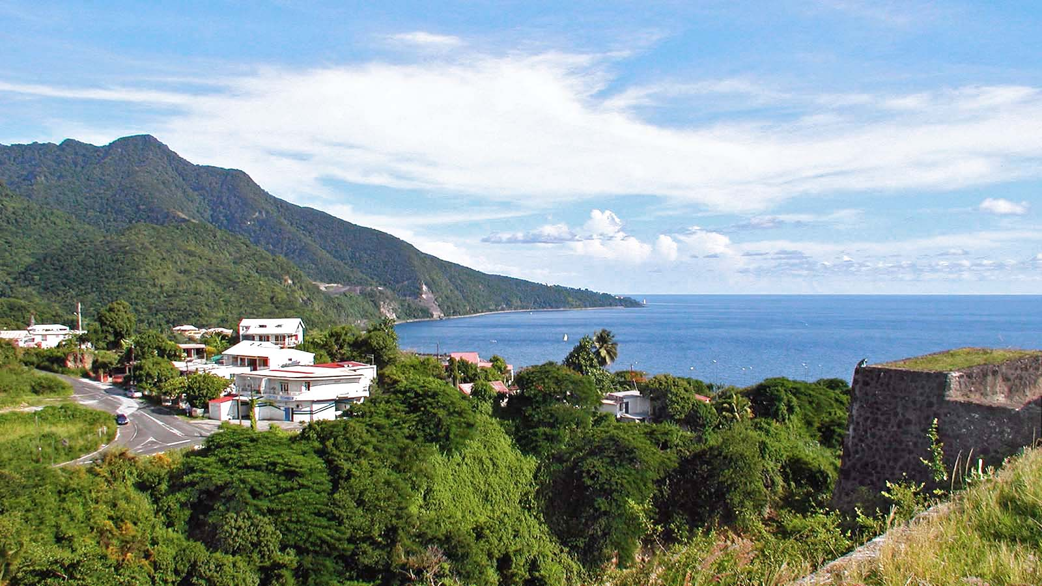
Photo © Daniel Jolivet

Slide 8
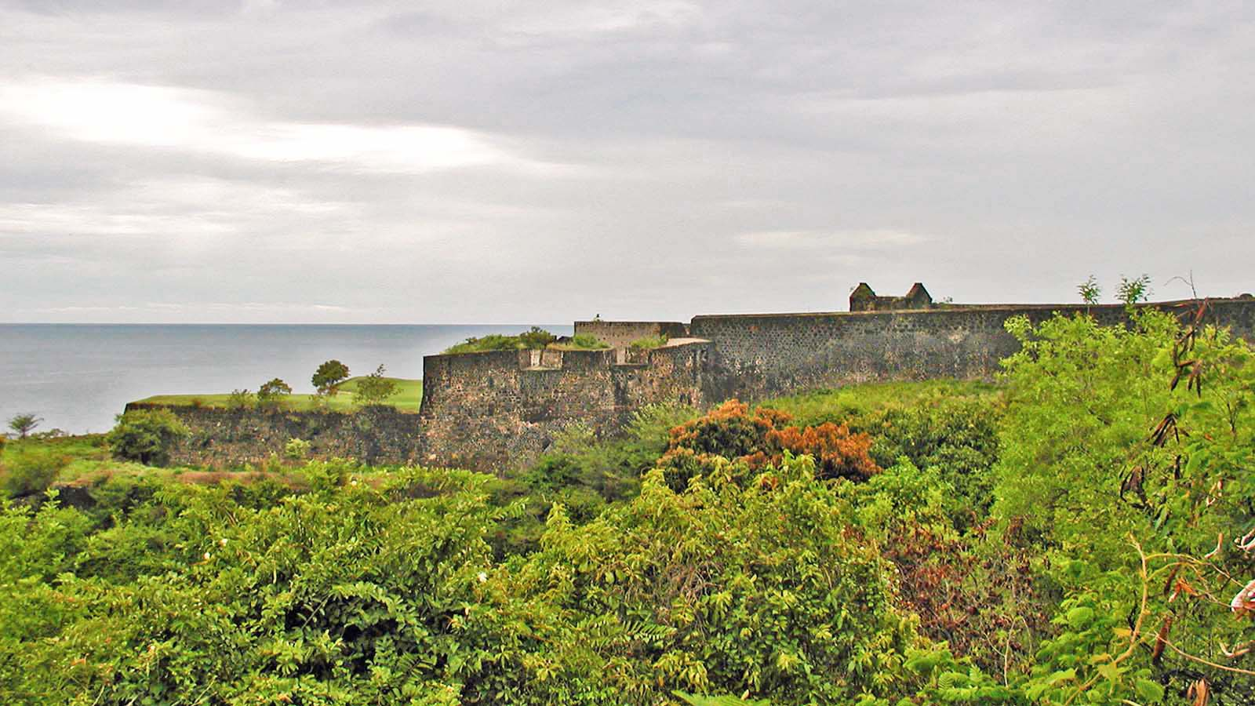
Photo © Daniel Jolivet

Slide 9
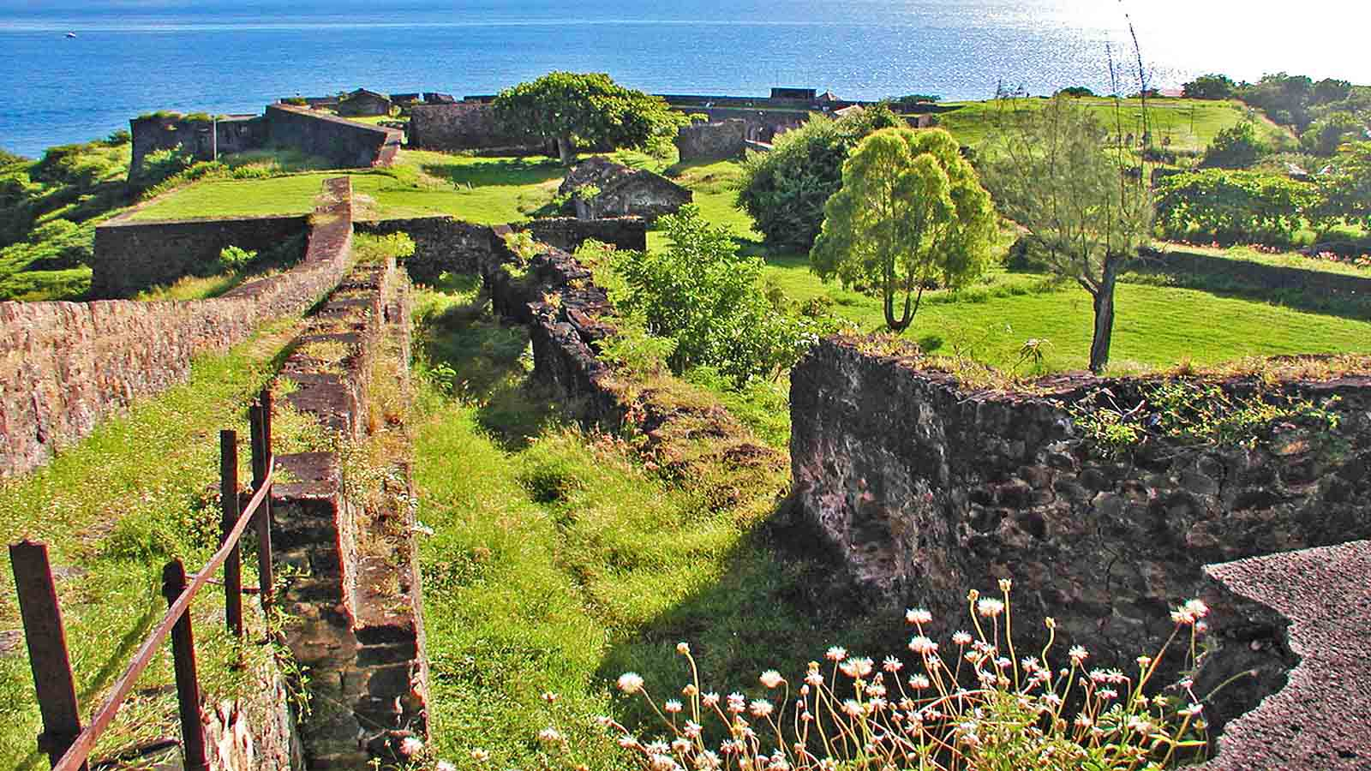
Photo © Daniel Jolivet

Slide 10
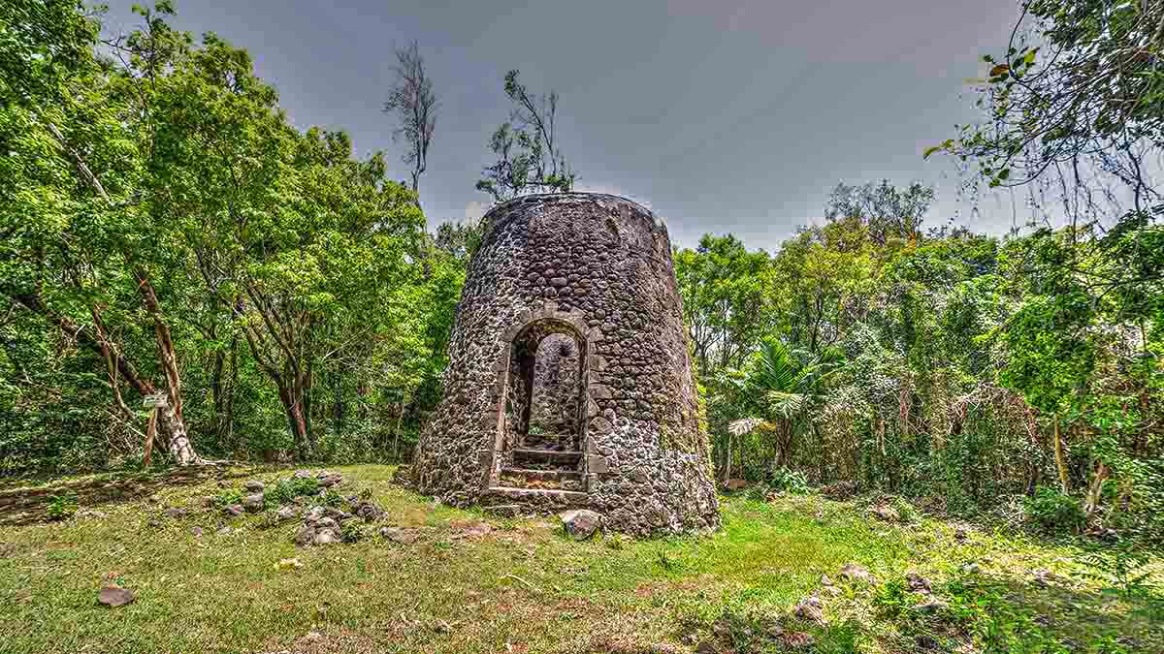
Photo © Sylvain Abdoul

Slide 11
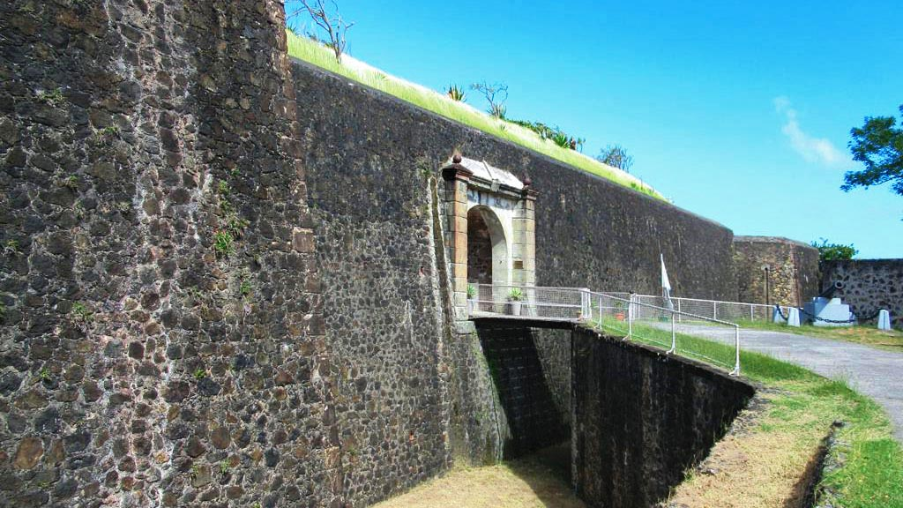
Photo © David Stanley

Slide 12
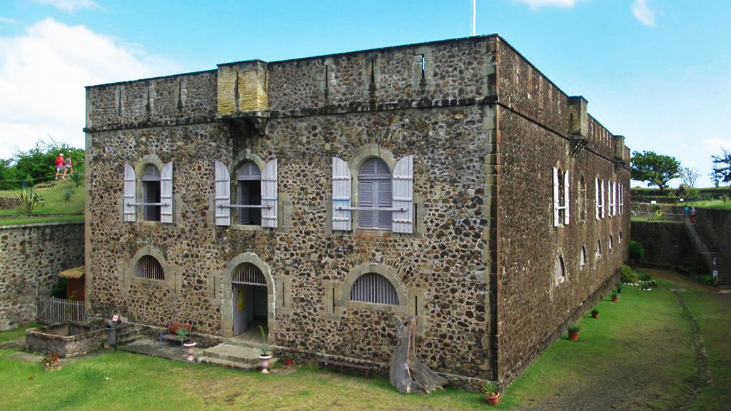
Photo © David Stanley

Slide 13
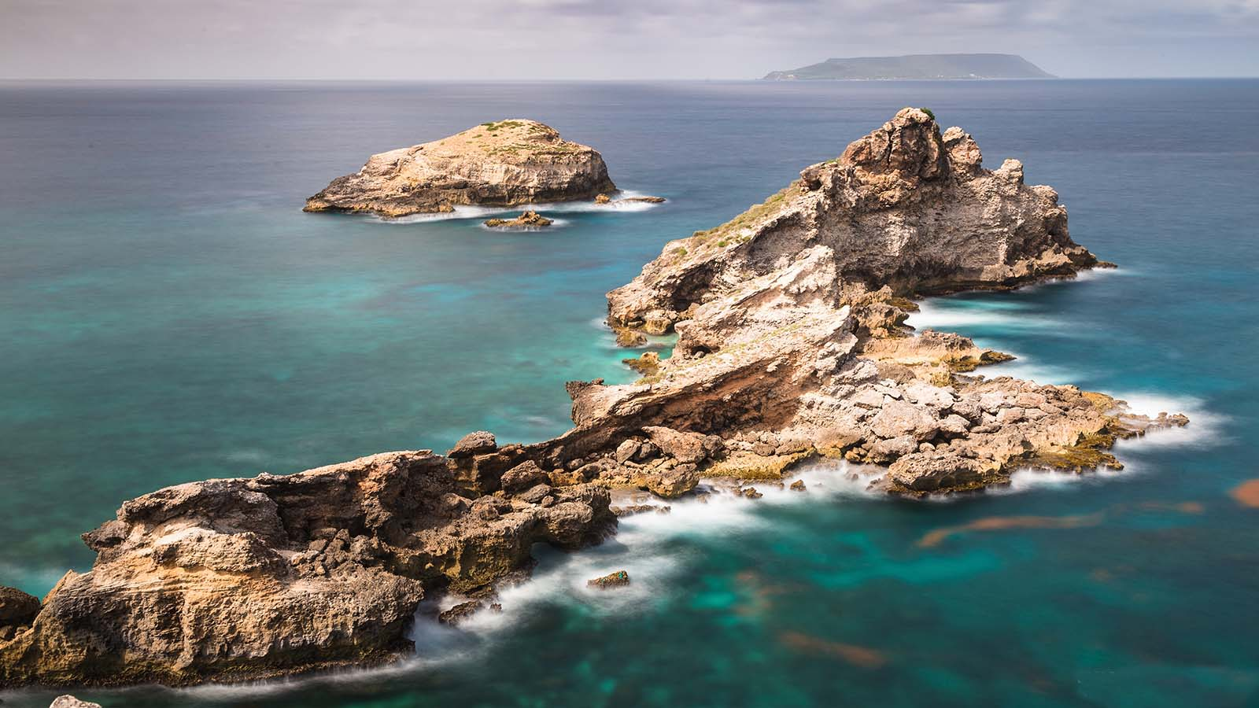
Photo © Sylvain Abdoul

Slide 14
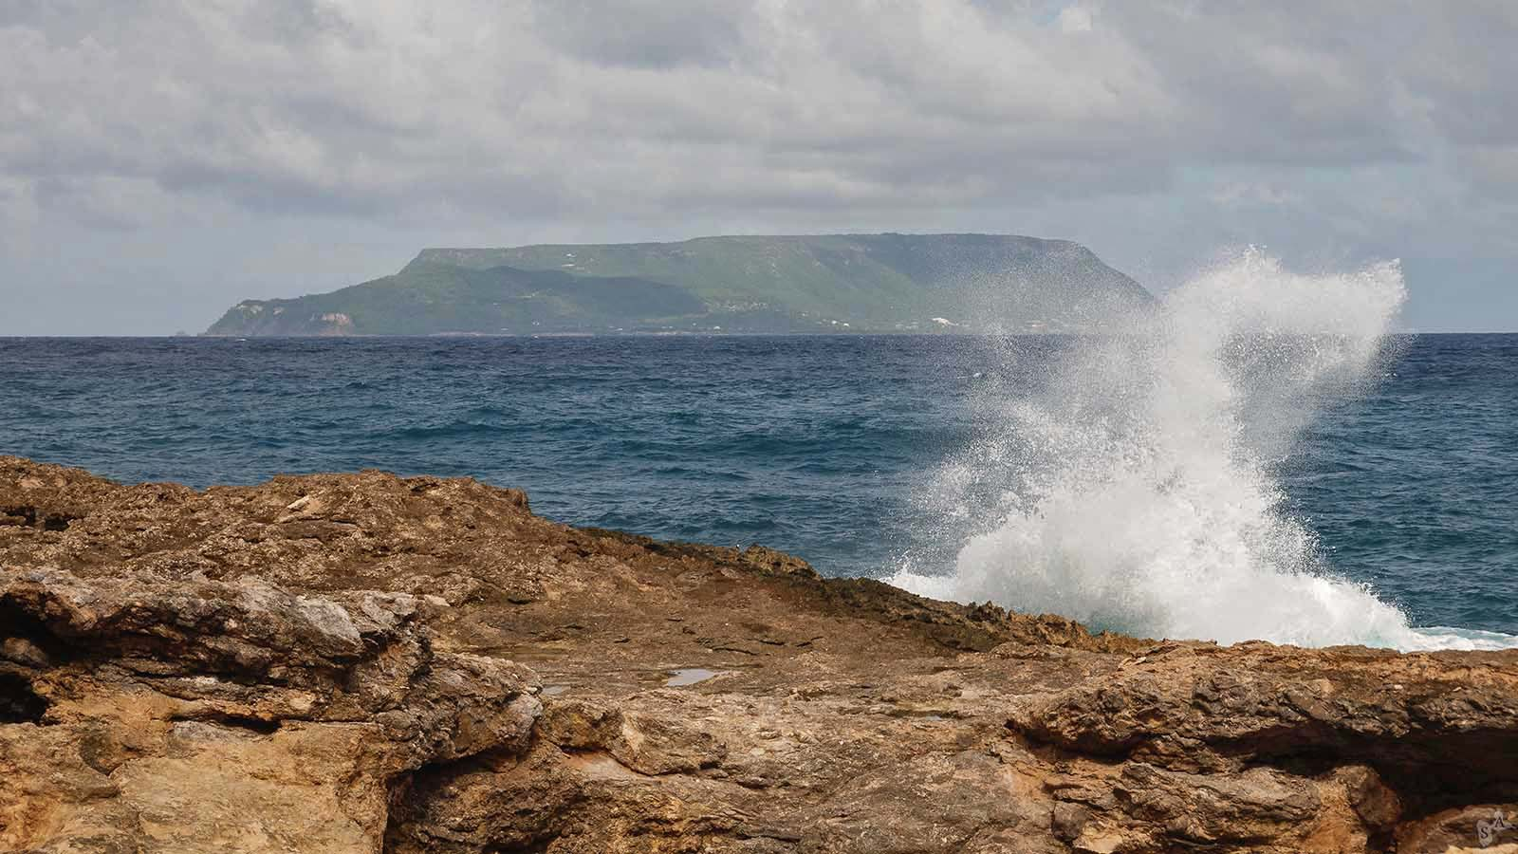
Photo © Sylvain Abdoul

Slide 15
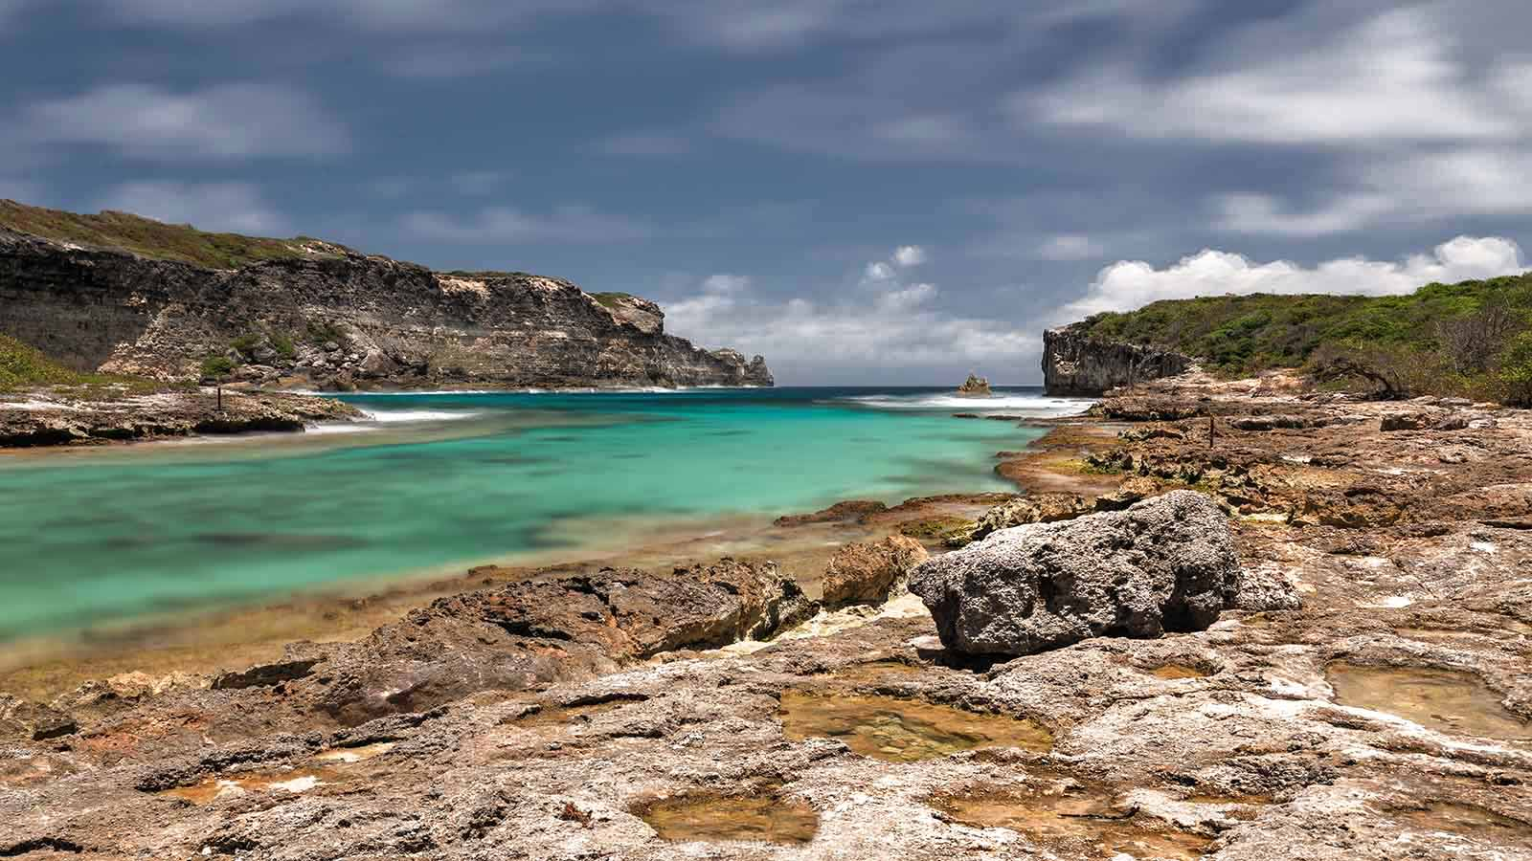
Photo © Sylvain Abdoul

Slide 16
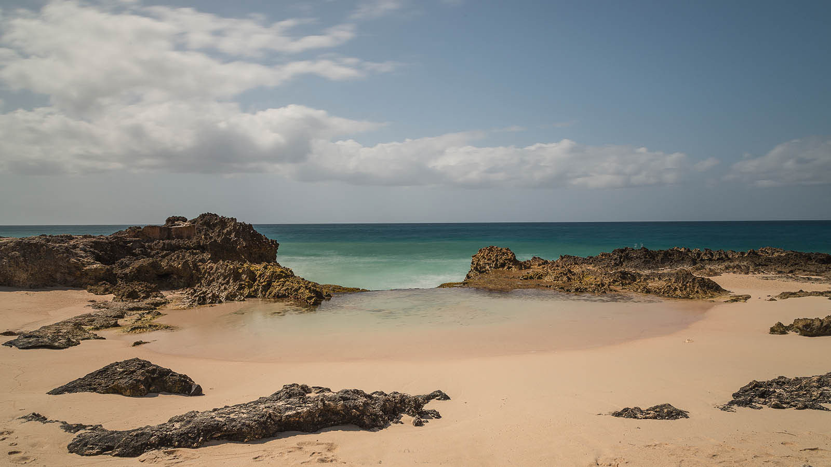
Photo © Sylvain Abdoul

Slide 17
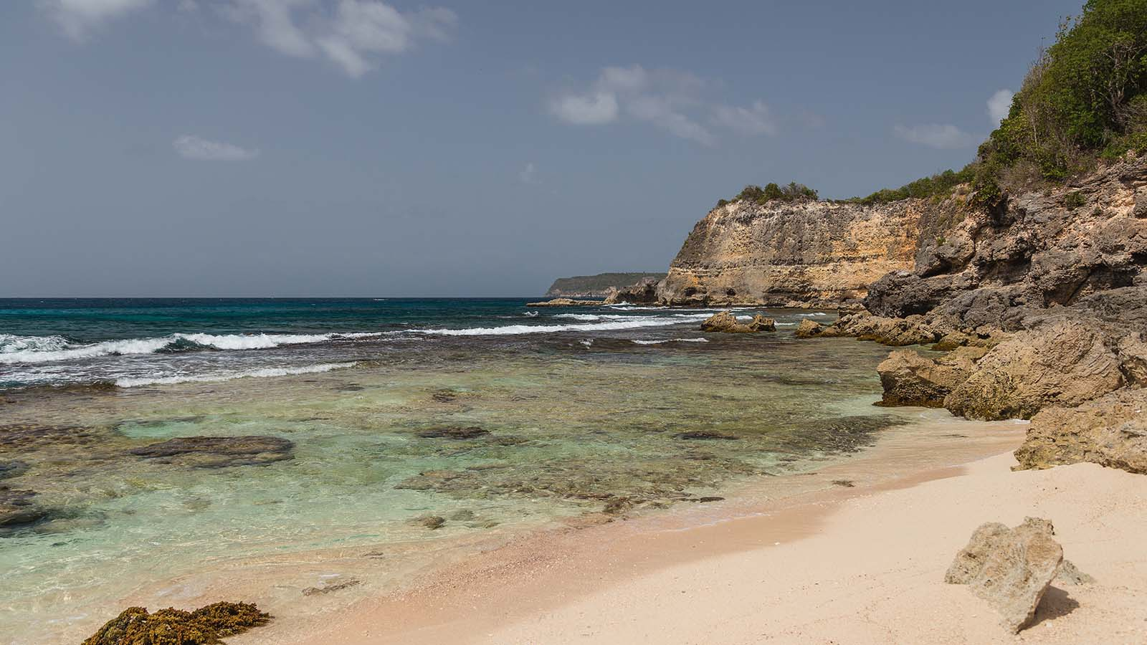
Photo © Sylvain Abdoul

Slide 18
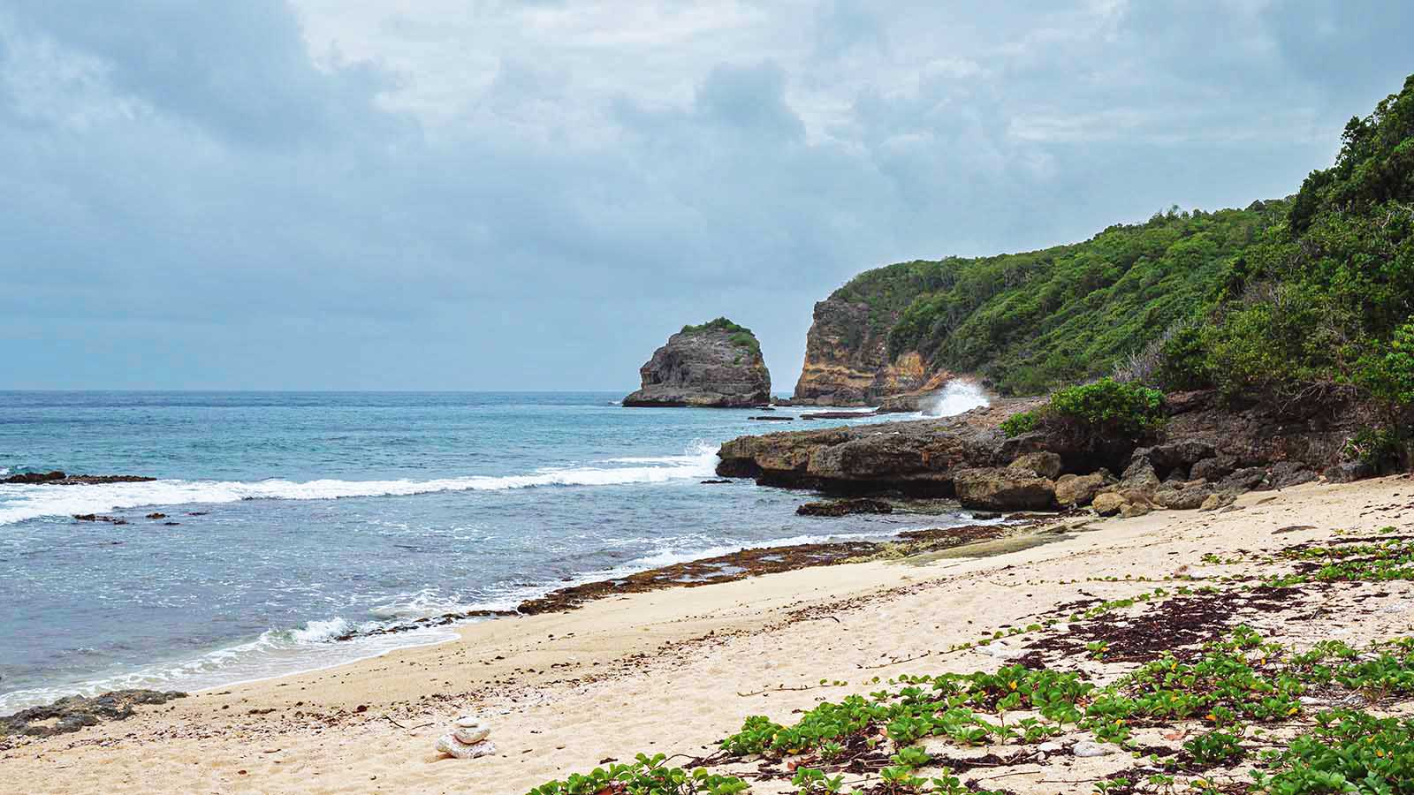
Photo © Sylvain Abdoul

Slide 19
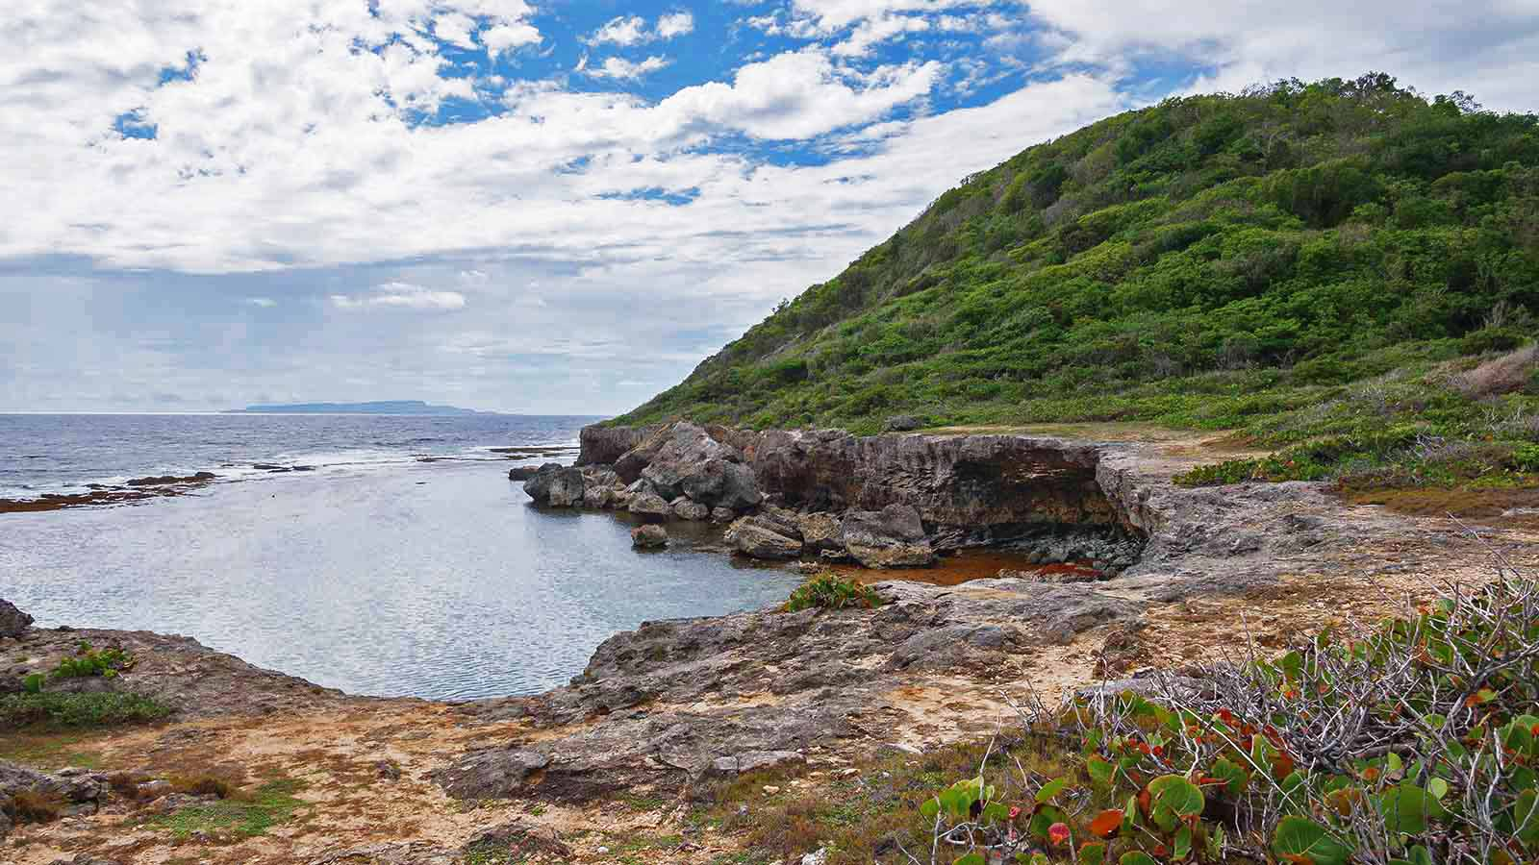
Photo © Sylvain Abdoul

Slide 20
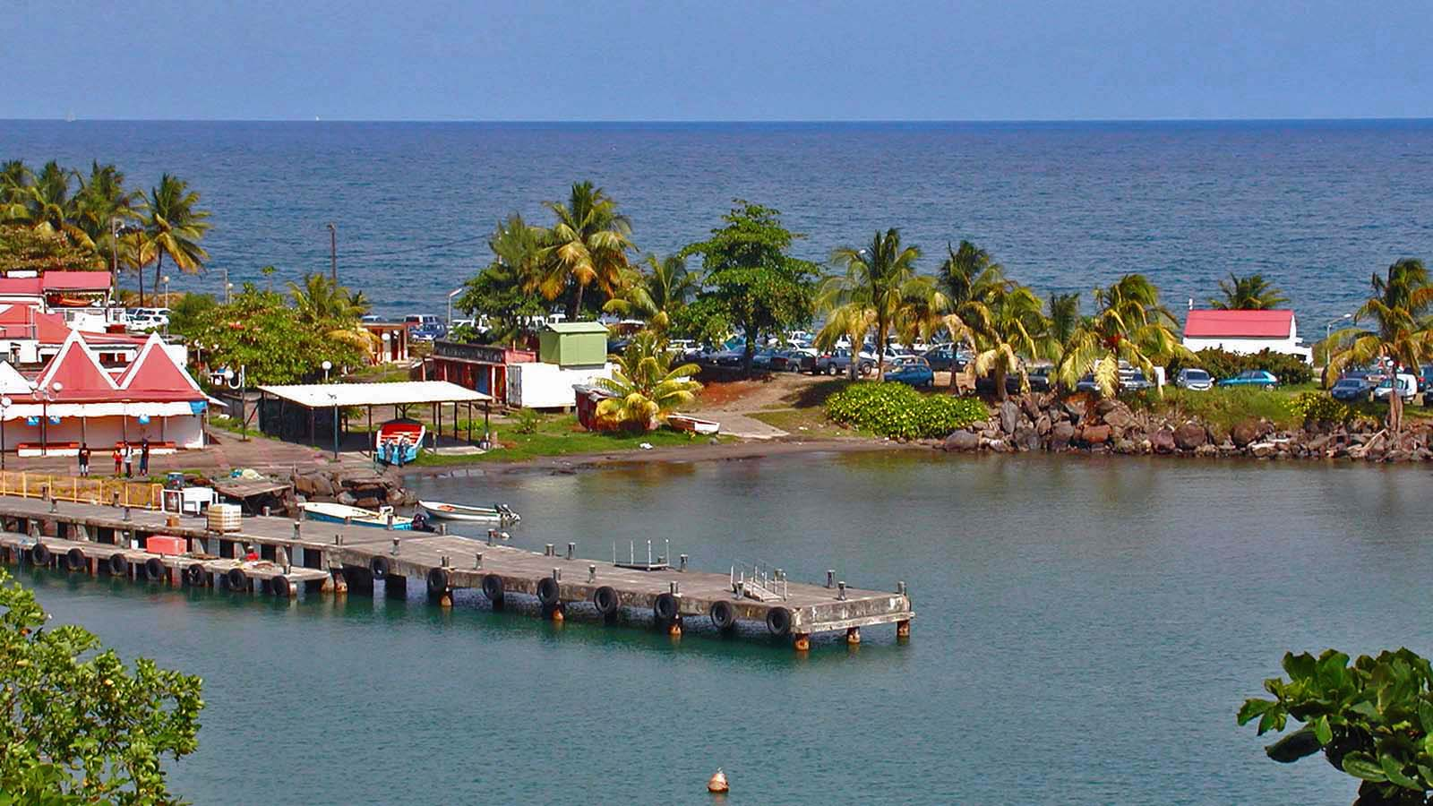
Photo © Daniel Jolivet

Slide 21
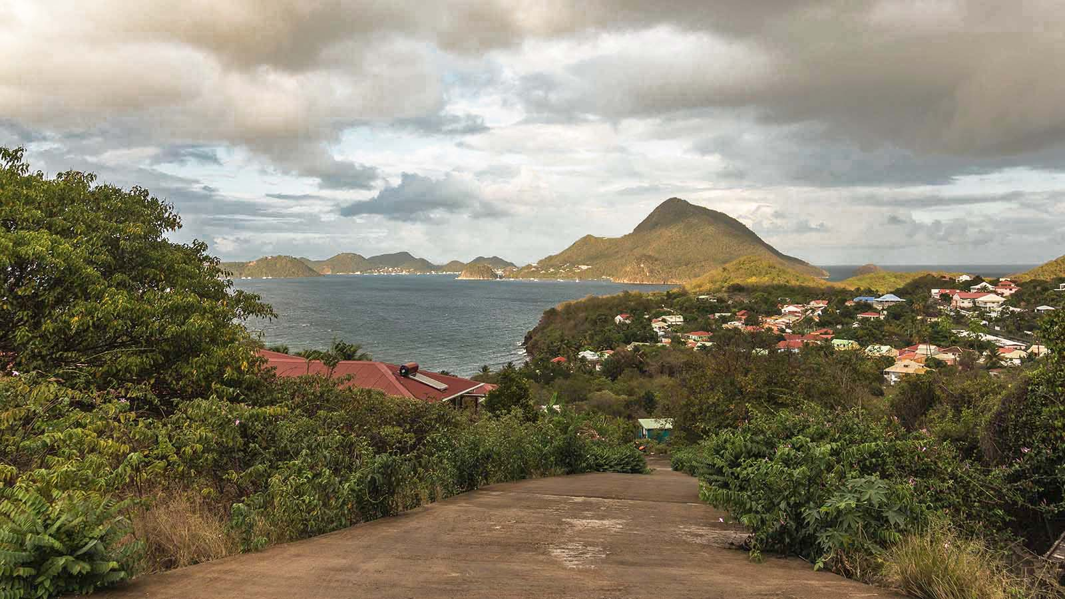
Photo © Sylvain Abdoul

Slide 22
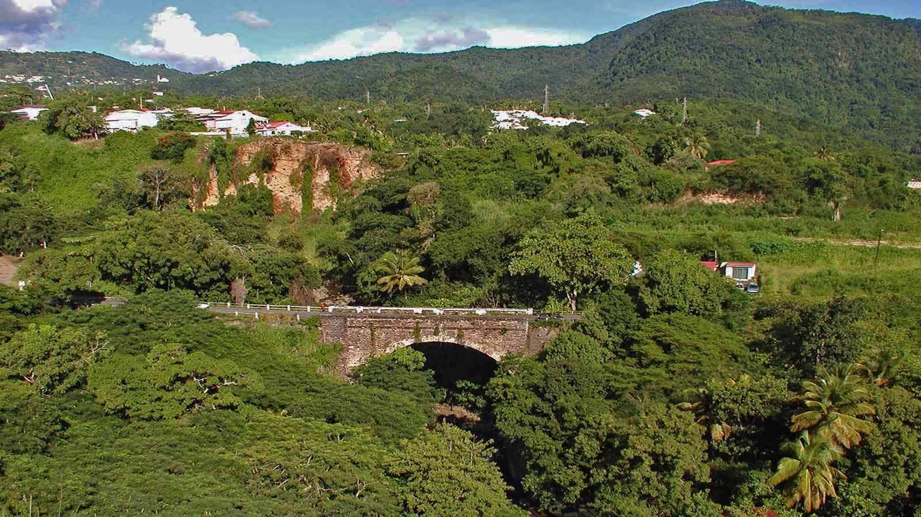
Photo © Daniel Jolivet

Slide 23
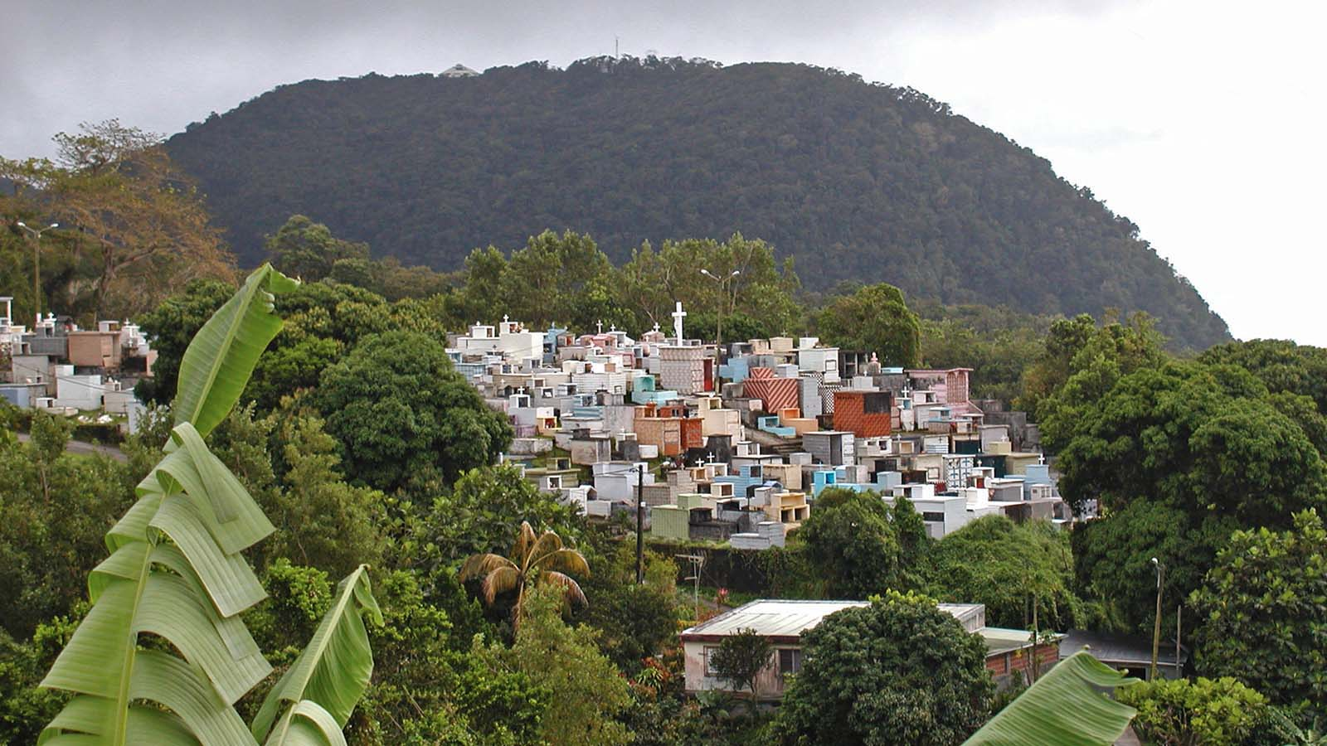
Photo © Daniel Jolivet

Slide 24
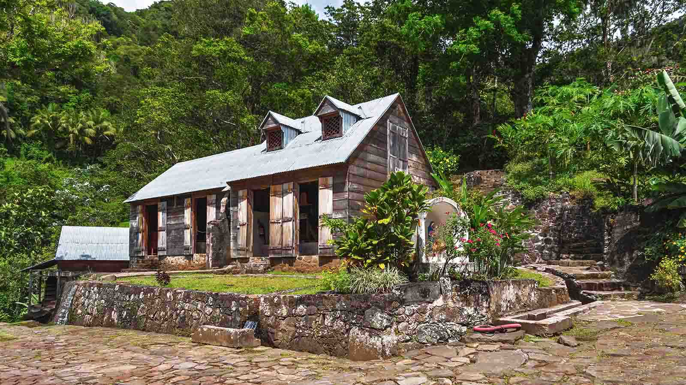
Photo © Sylvain Abdoul

Slide 25
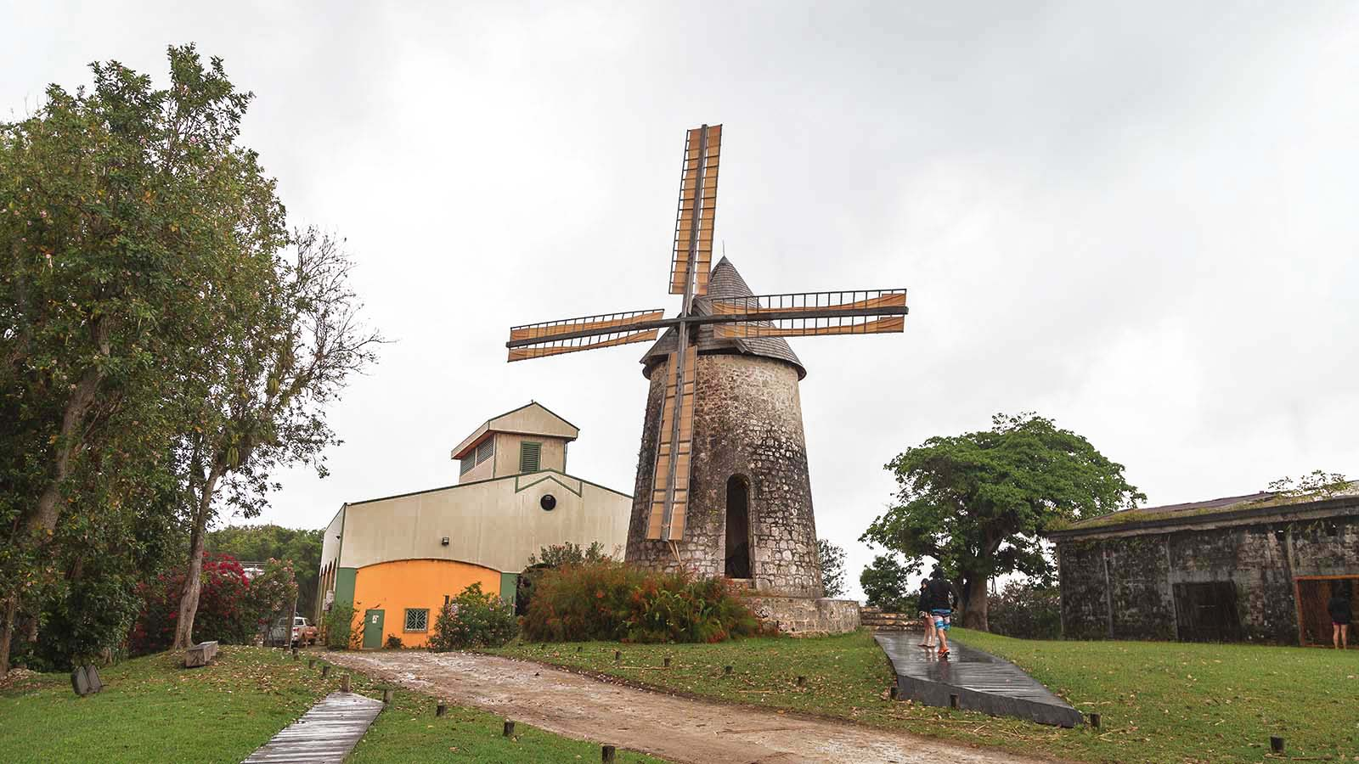
Photo © Sylvain Abdoul

Slide 26
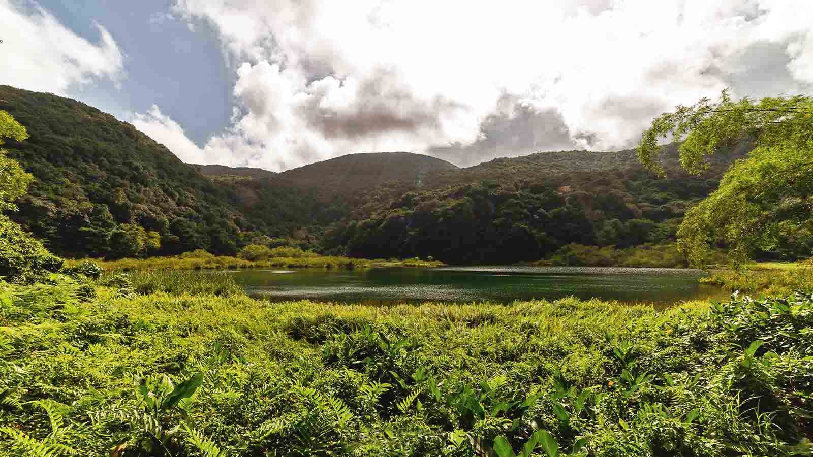
Photo © Sylvain Abdoul

Slide 27
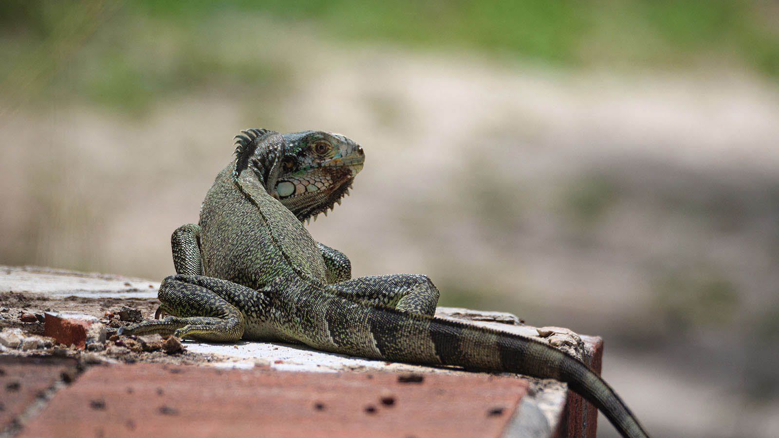
Photo © Sylvain Abdoul

Slide 28
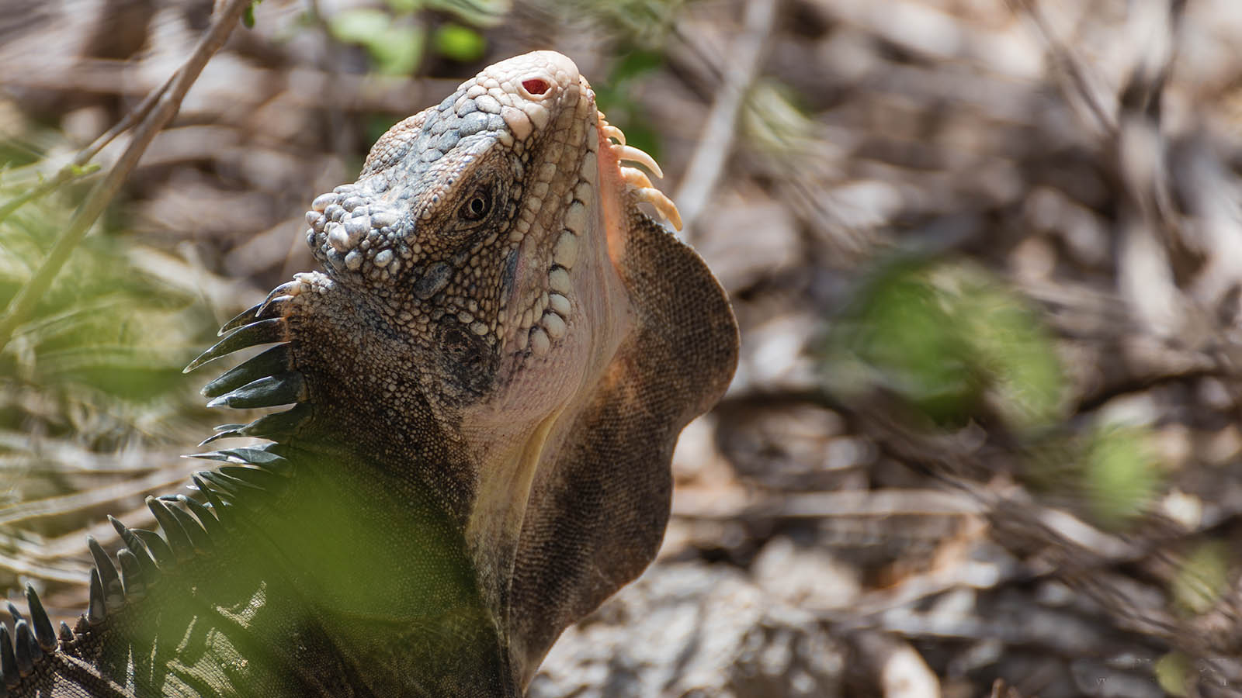
Photo © Sylvain Abdoul

Slide 29
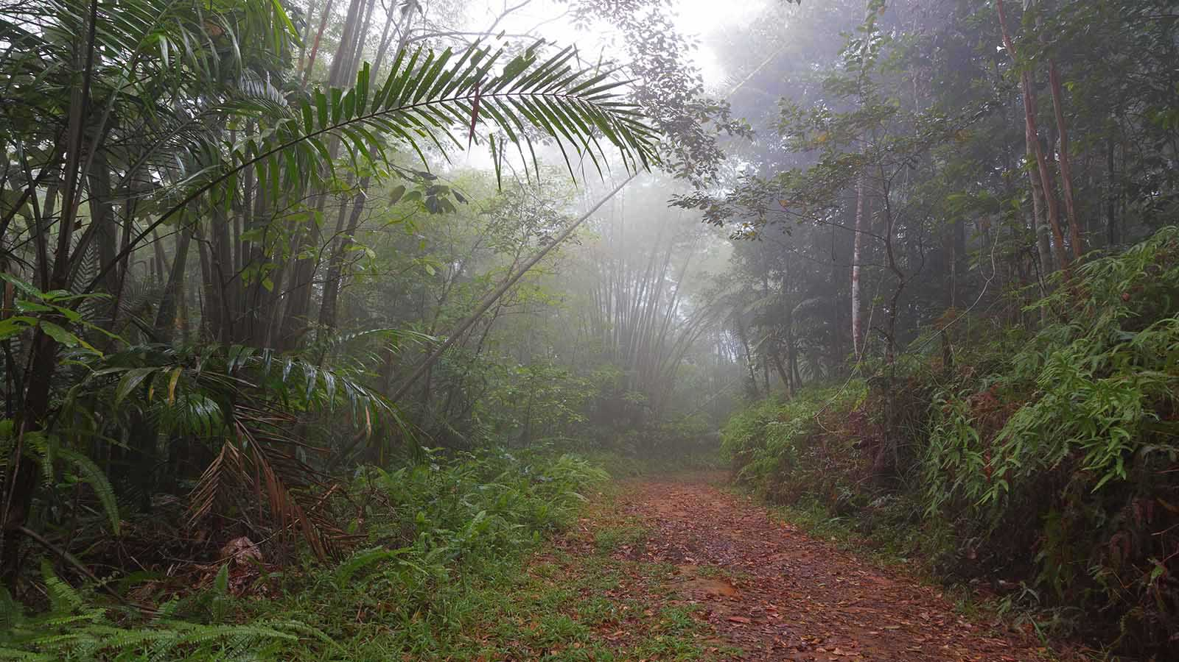
Photo © Sylvain Abdoul

Slide 30
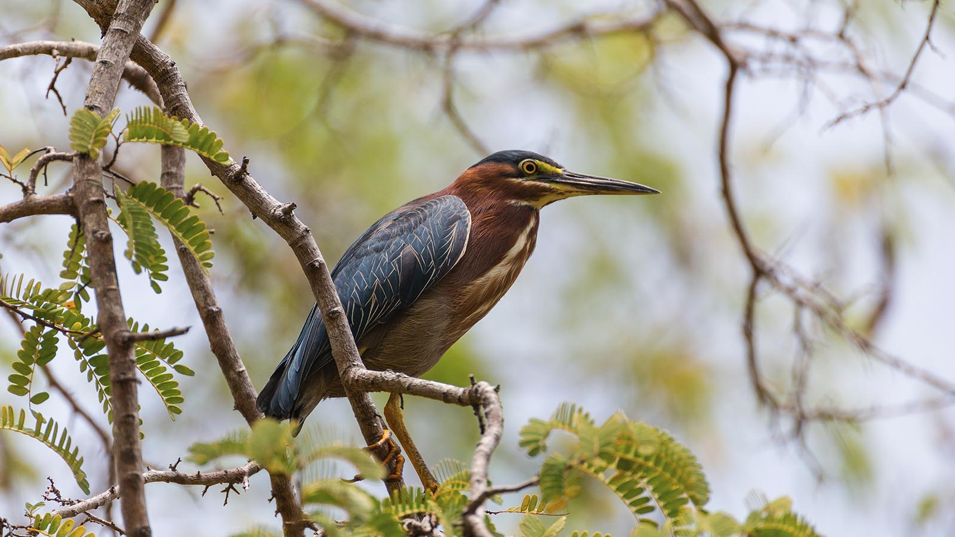
Photo © Sylvain Abdoul

Slide 31
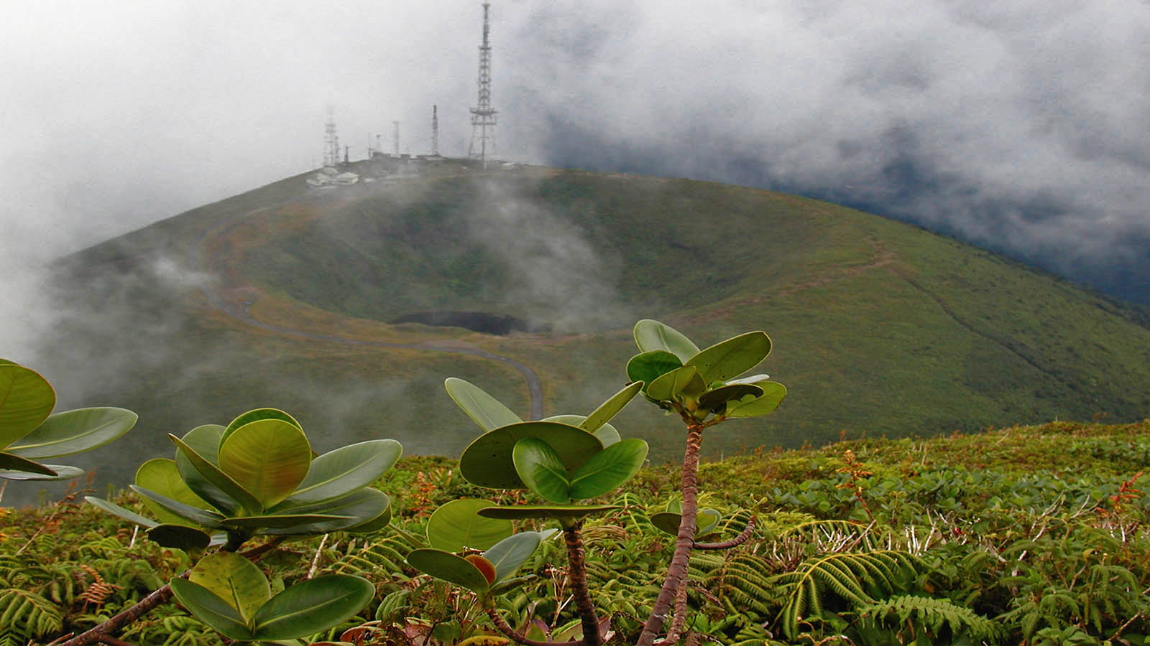
Photo © Daniel Jolivet

Slide 32
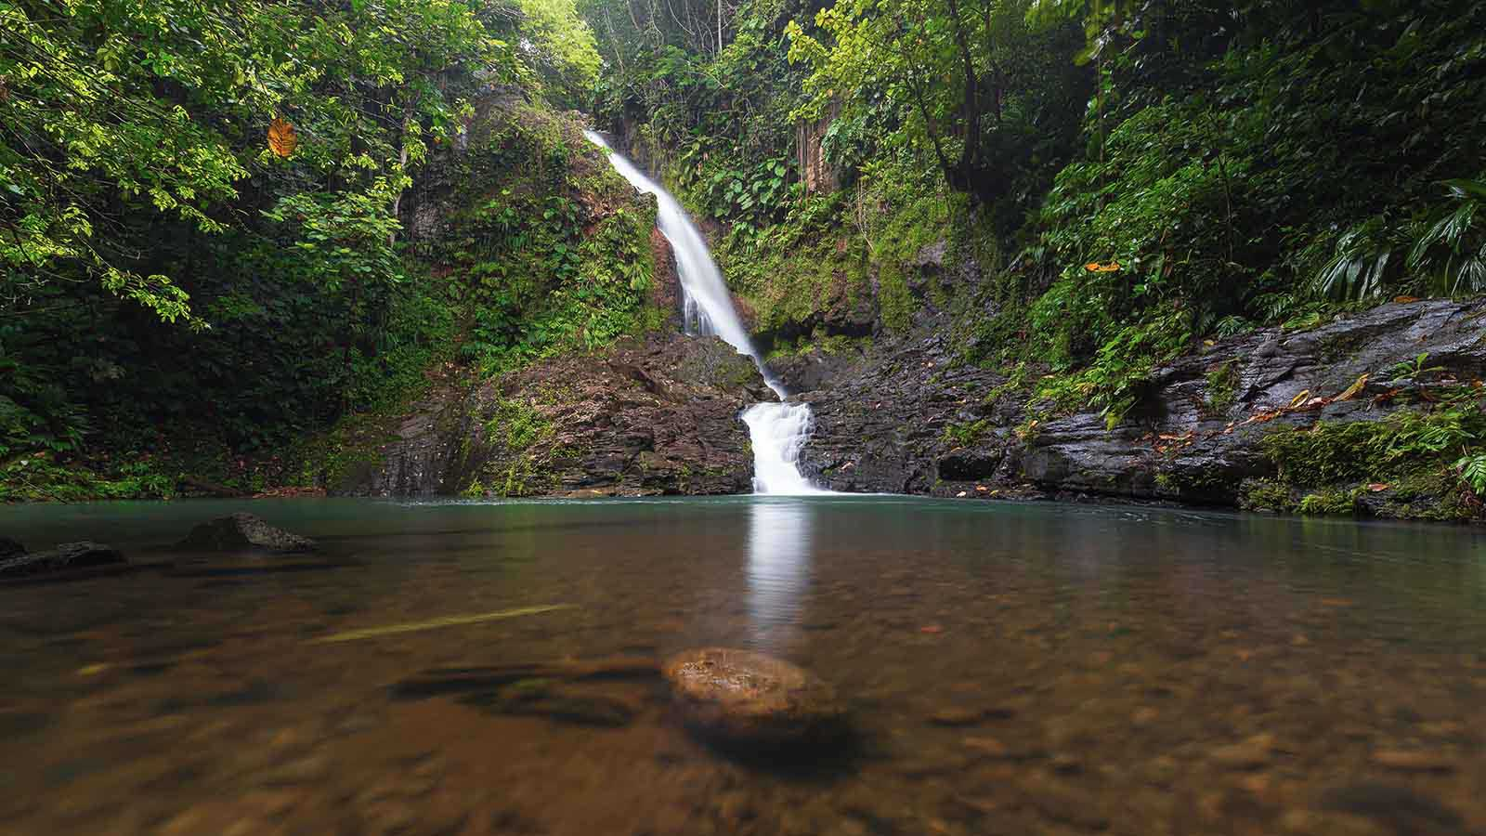
Photo © Sylvain Abdoul

Slide 33
Photo © Sylvain Abdoul

Slide 34
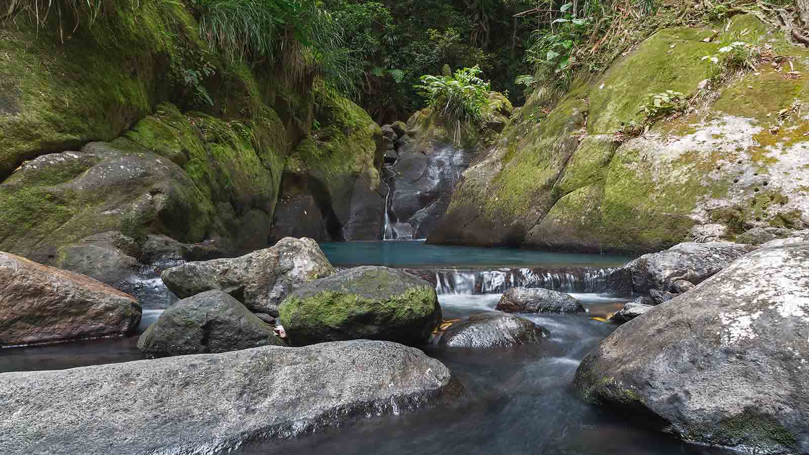
Photo © Sylvain Abdoul

Slide 35
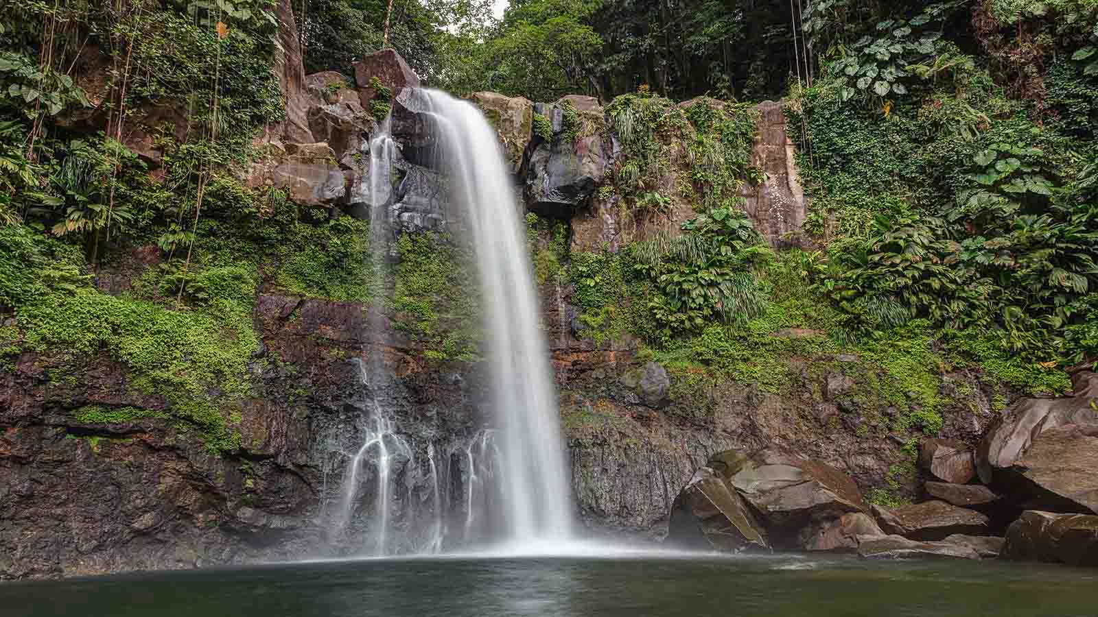
Photo © Sylvain Abdoul

Slide 36
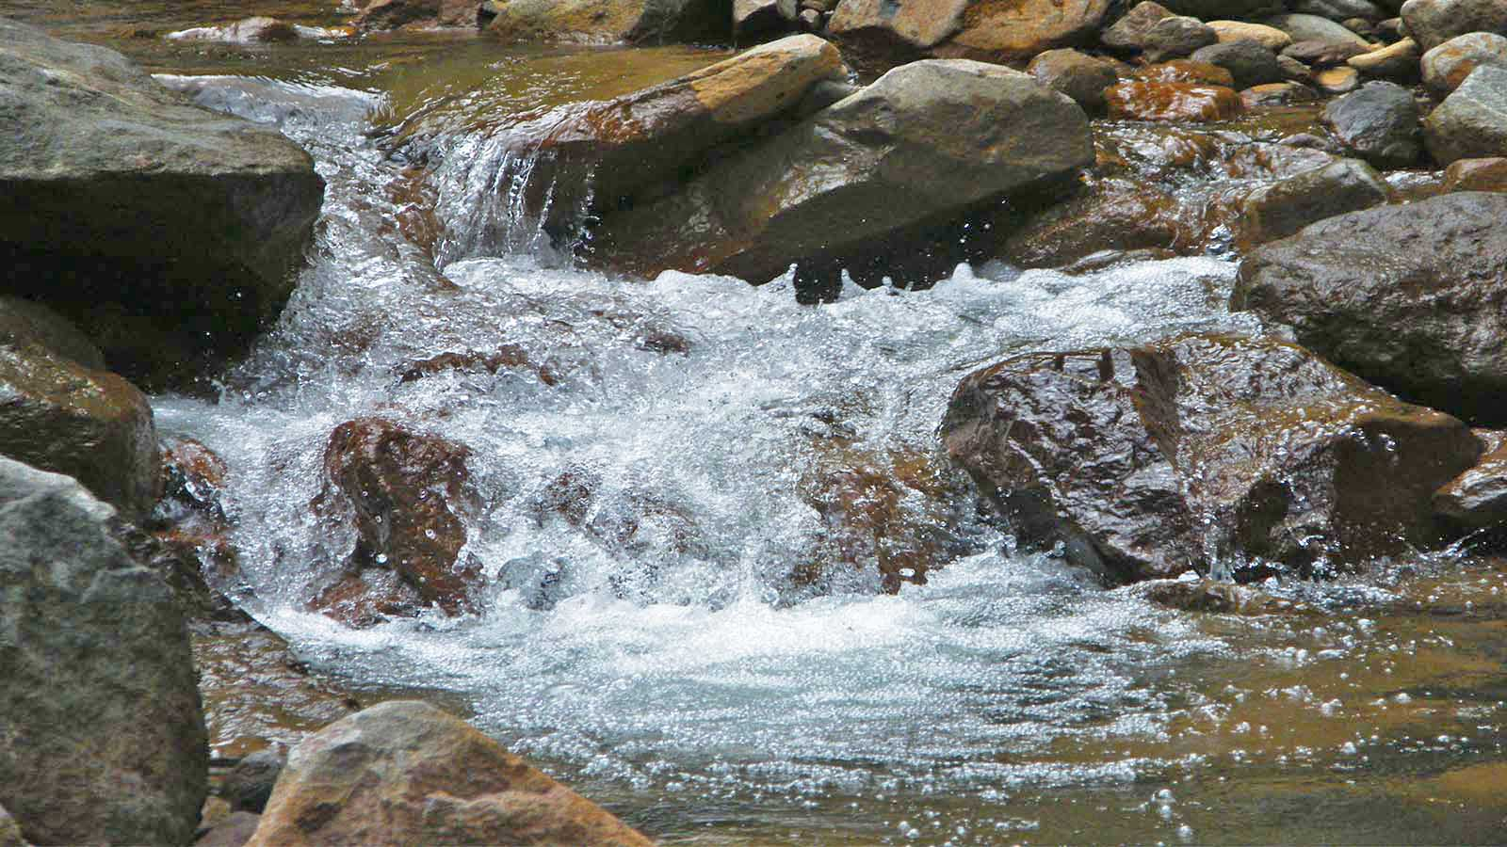
Photo © Joseph Herra

Slide 37
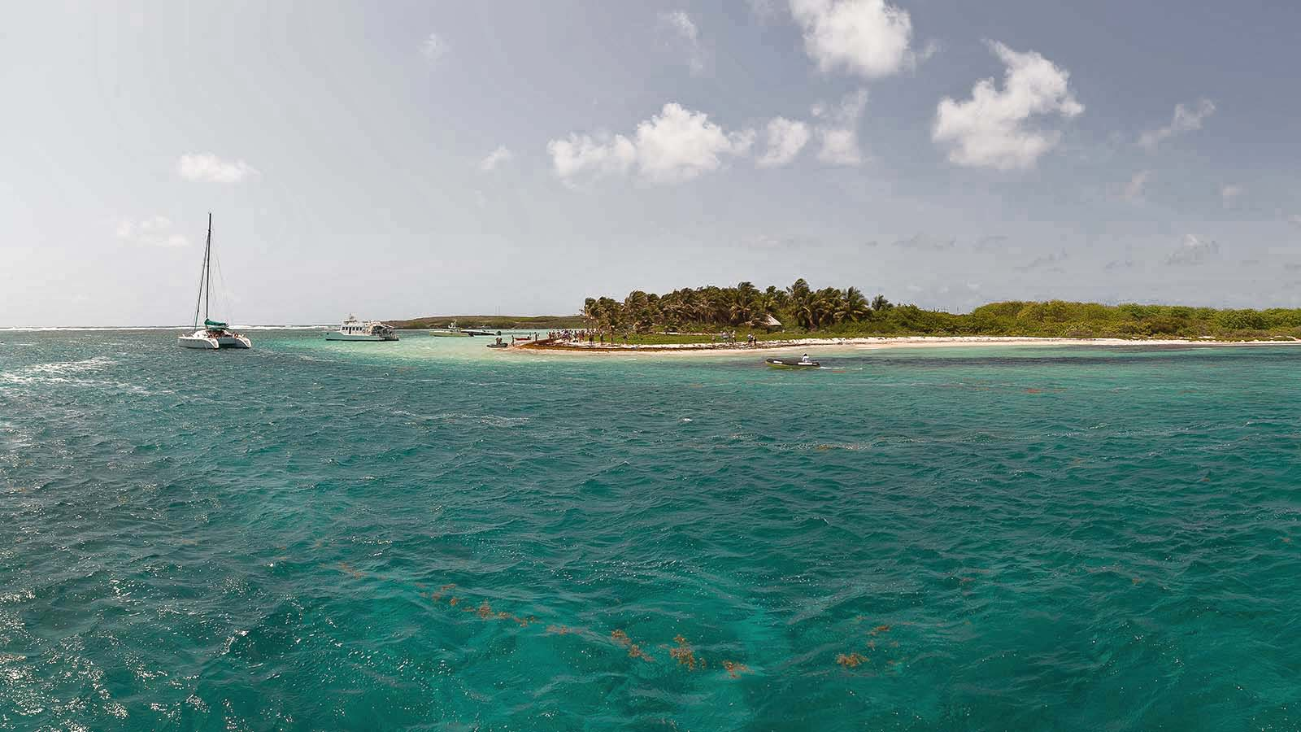
Photo © Sylvain Abdoul

Slide 38
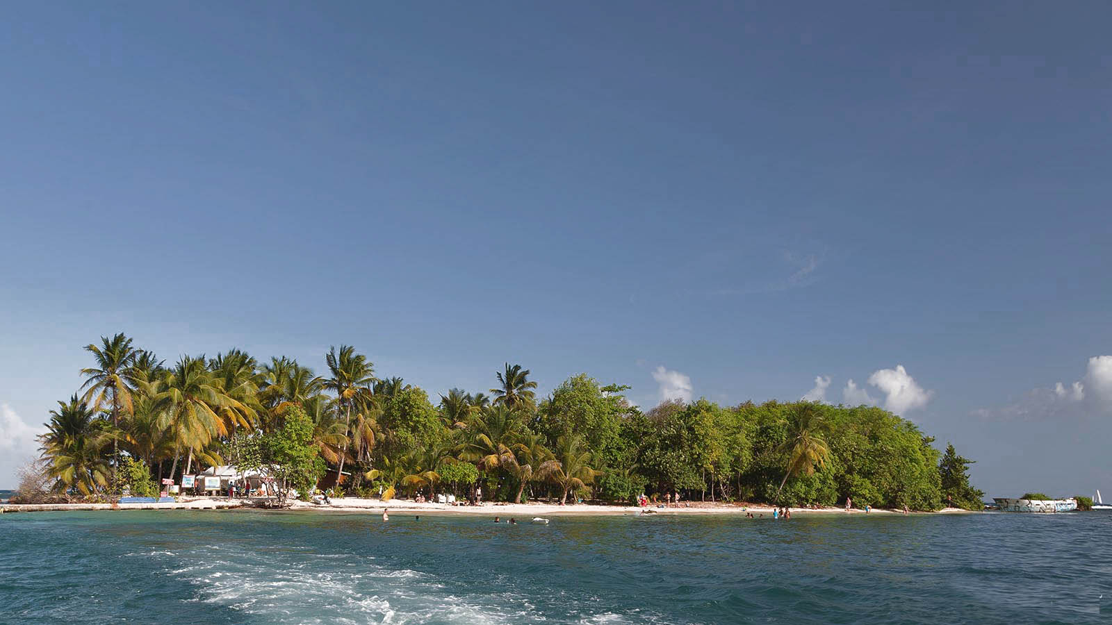
Photo © Sylvain Abdoul

Slide 39
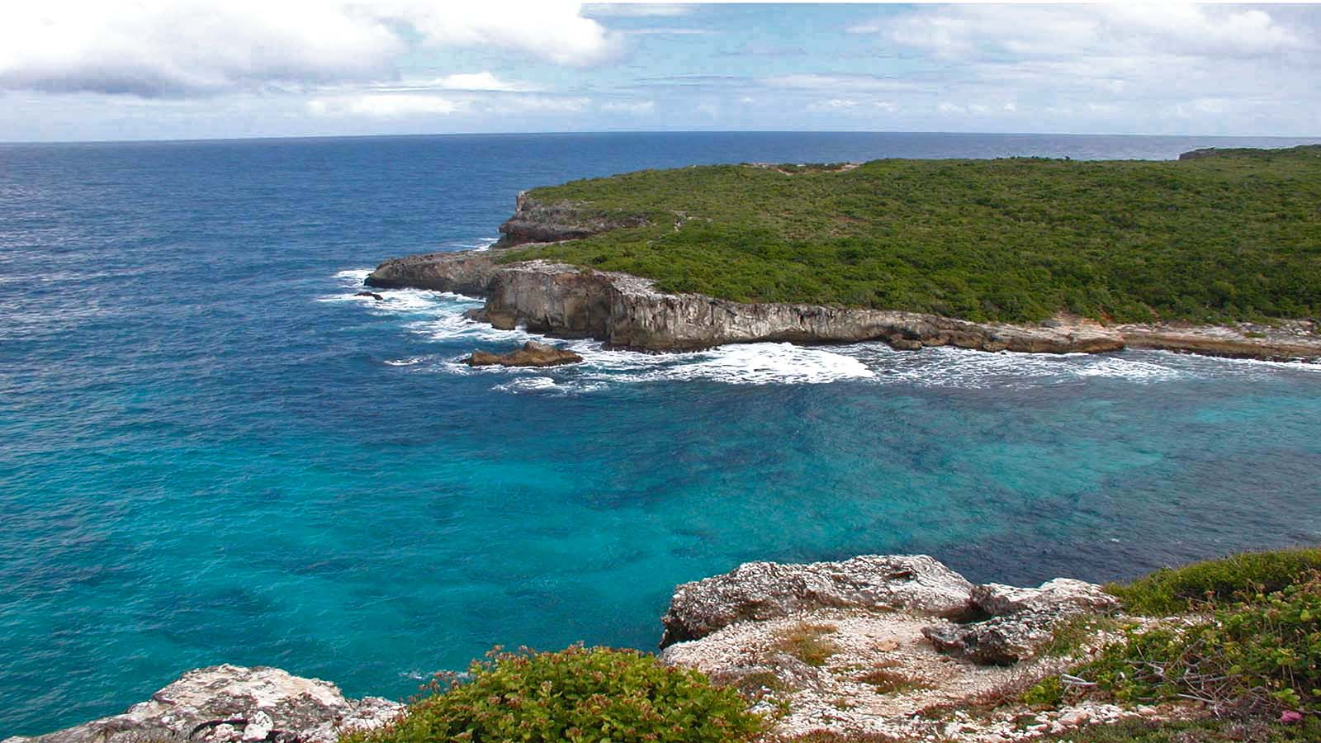
Photo © Daniel Jolivet

Slide 40
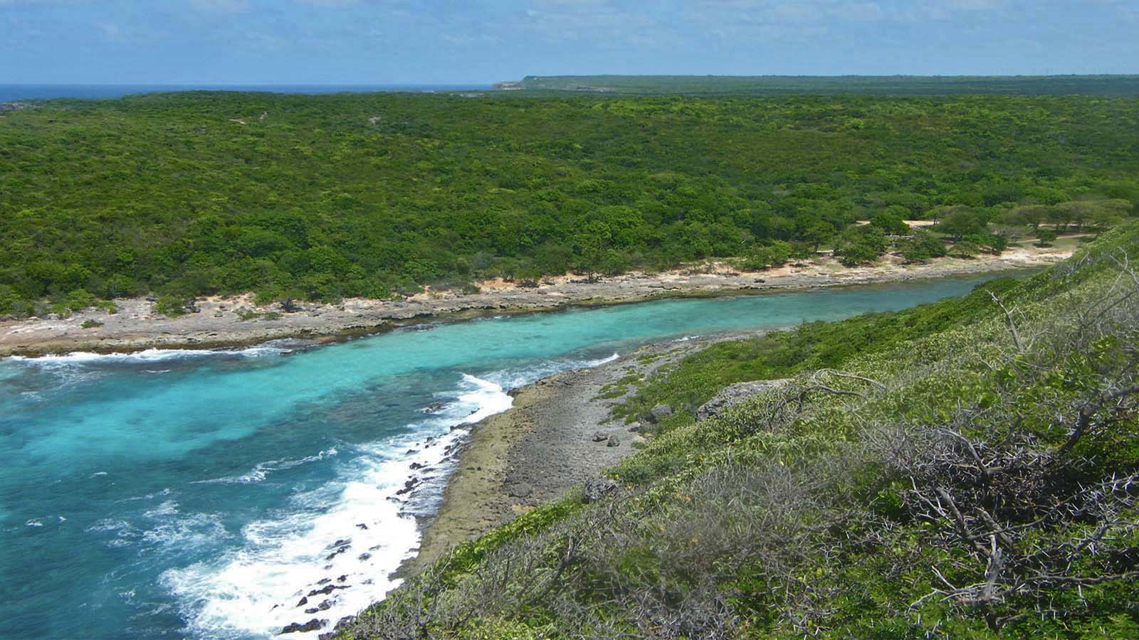
Photo © Joseph Herra

Slide 41
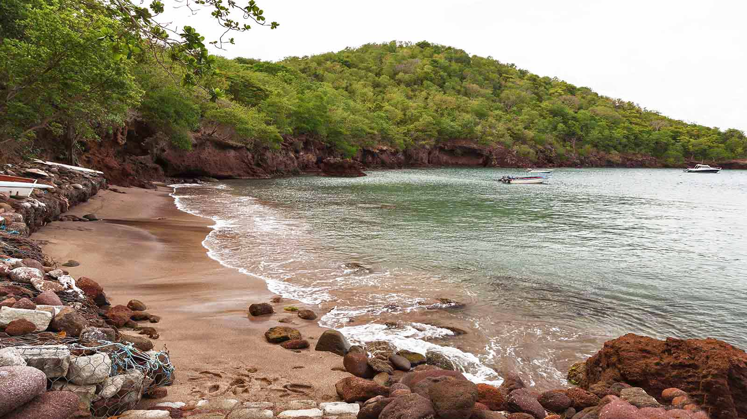
Photo © Sylvain Abdoul

Slide 42
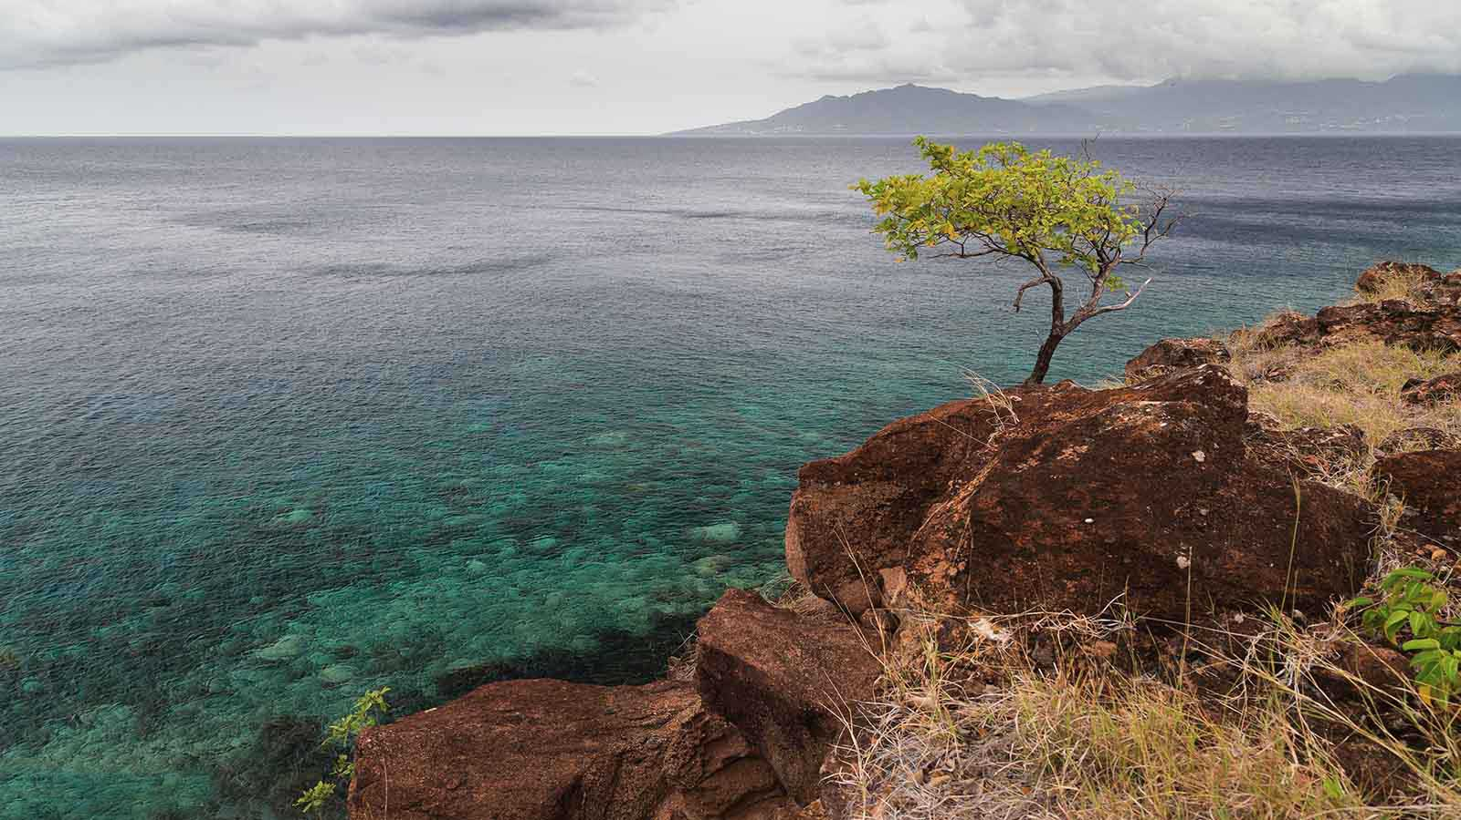
Photo © Sylvain Abdoul

Slide 43
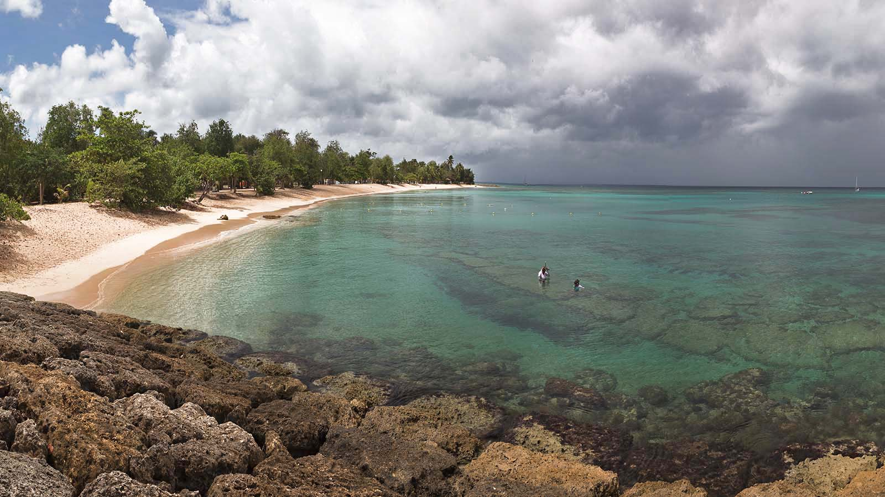
Photo © Sylvain Abdoul

Slide 44
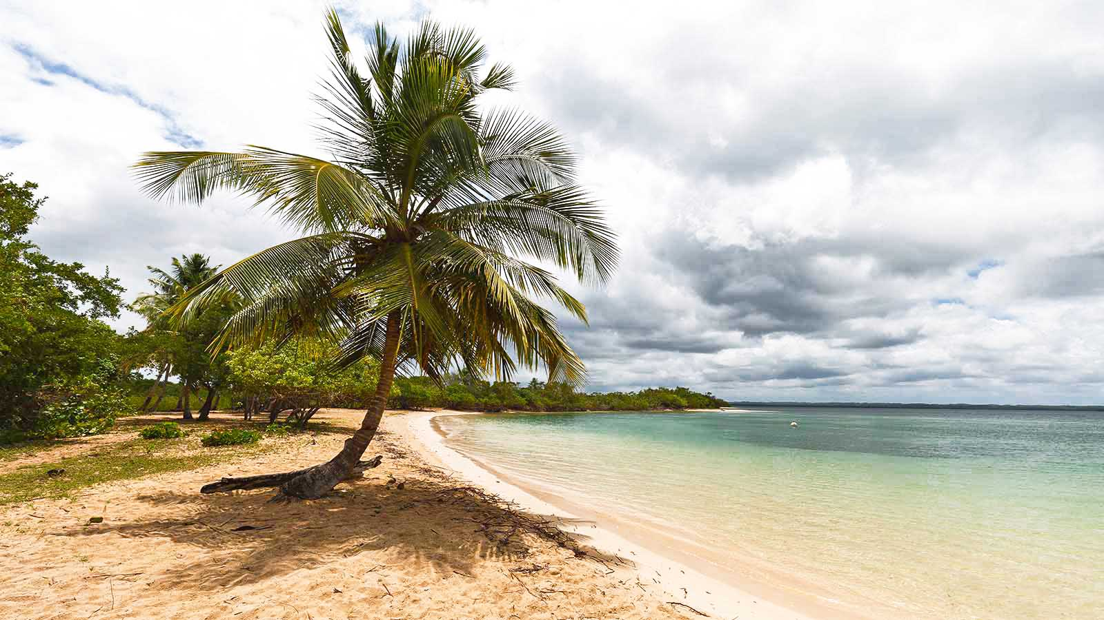
Photo © Sylvain Abdoul

Slide 45
Photo © Sylvain Abdoul

Slide 46
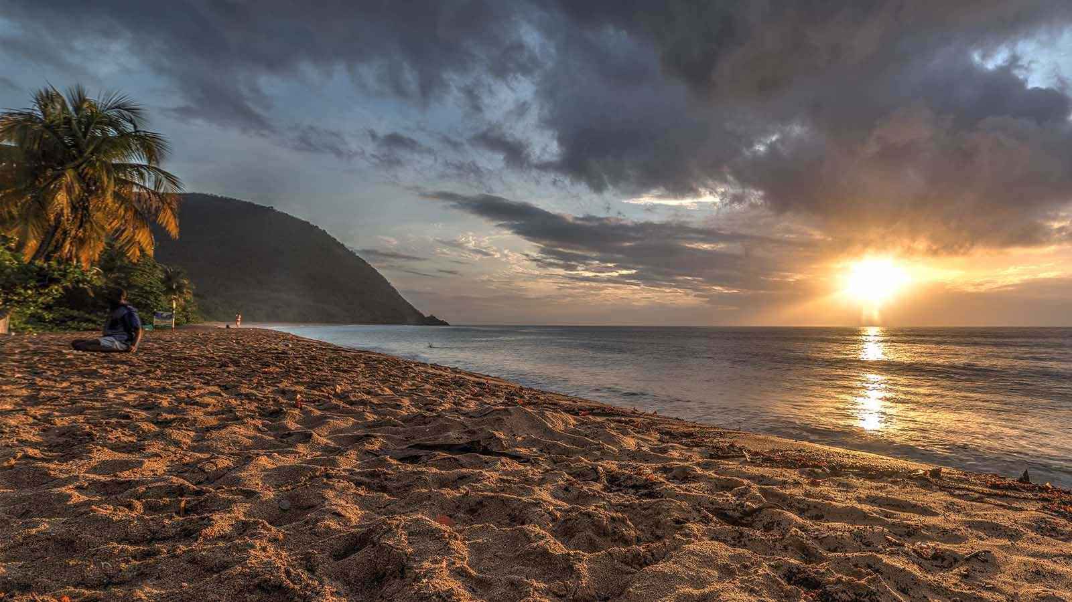
Photo © Sylvain Abdoul

Slide 47
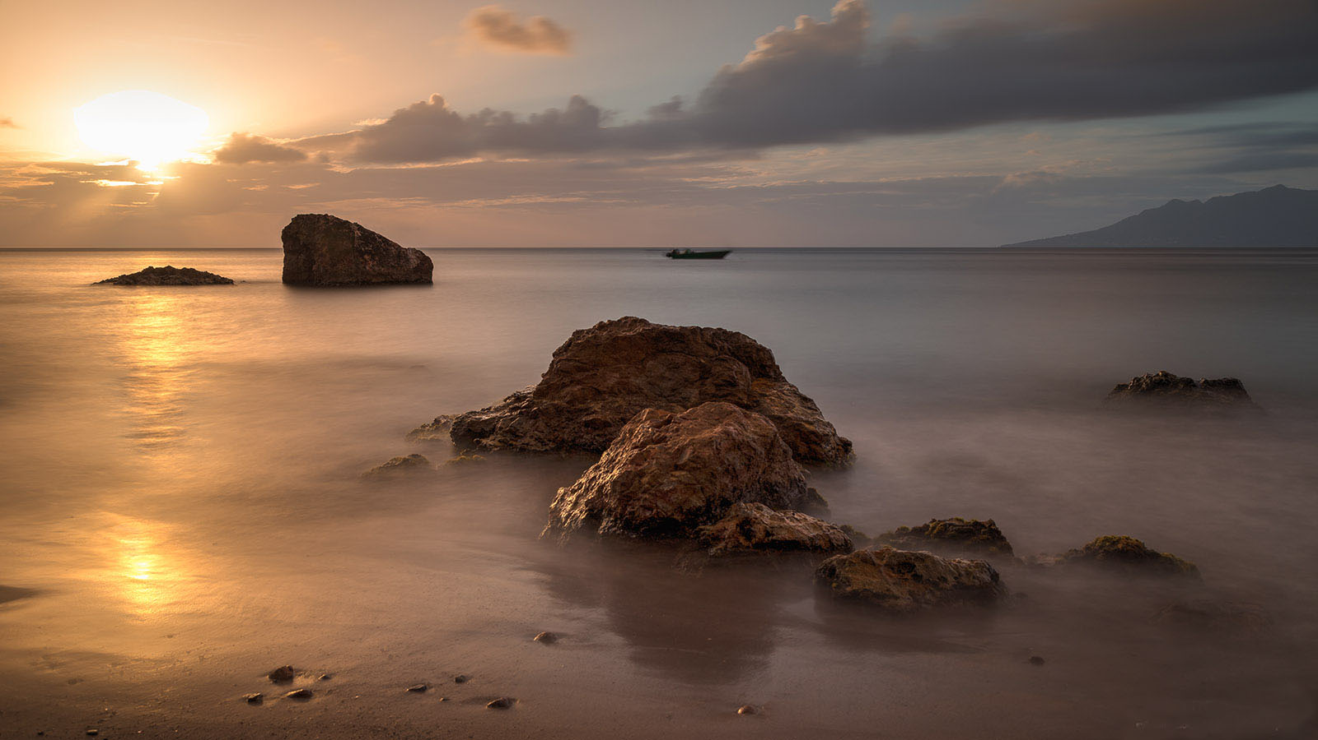
Photo © Sylvain Abdoul

Slide 48

2023
Music : Janu - Hemelsblauw
Photos : Sylvain Abdoul (France)
Photos : Daniel Jolivet (France)
Thanks to all photo owners for the cooperation.
Created by : Rumpler Štefan (Slovakia)
Contact : pista2011@gmail.com

Slide 49


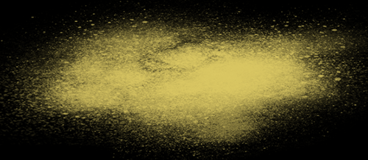
MY NEW VIDEOS
MY NEW
PPS
Follow my videos online!
Type my username in Google
@steverumpler
CLICK
CLICK
Contacts in any language!
I can translate your mail!
pista2011@gmail.com
CLICK
CLICK
Thank you for your feedback
Steve
ENG

Slide 50







¿Te ha gustado?
Puedes ver más entrando
Aquí
Además puedes recibir powerpoints en tu correo electrónico suscribiéndote aquí:

